Slide 1
Simulador de Estimadores para DFSA
Heber Cruz
José Murilo
Letícia Silva
Wilton Santana

Slide 2
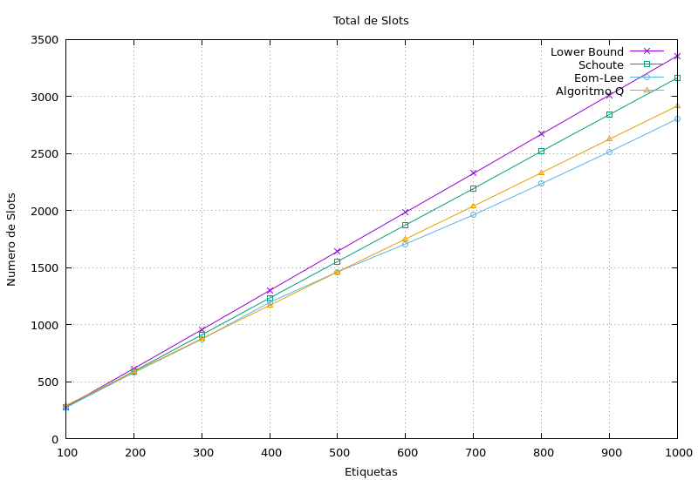
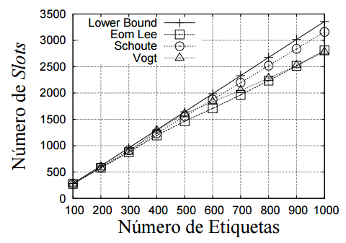
Número Total de Slots

Slide 3
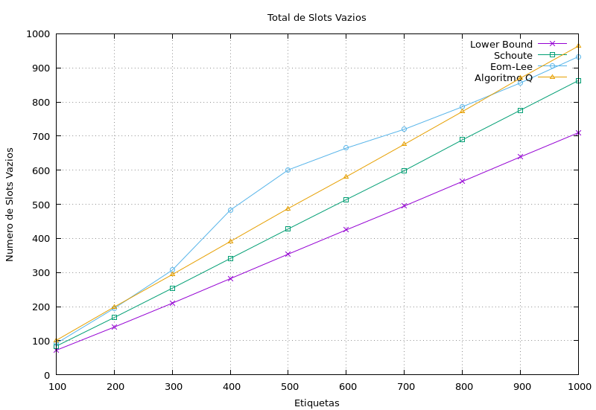
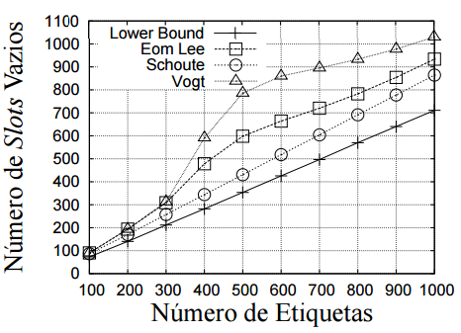
Número de Slots Vazios

Slide 4
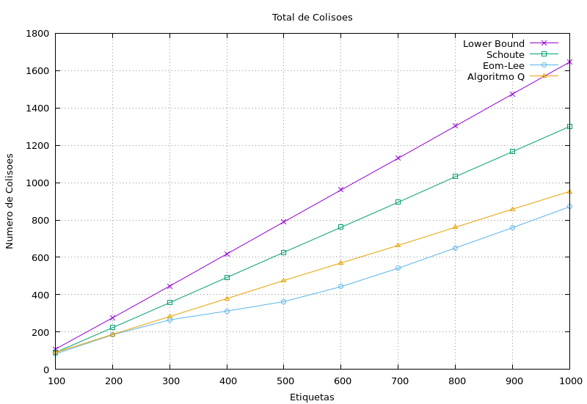
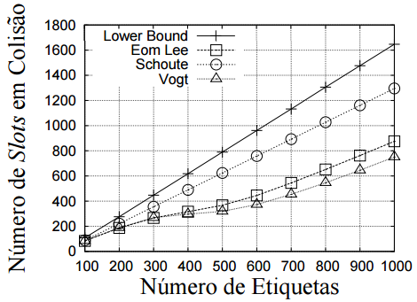
Número de Slots de Colisão

Slide 5
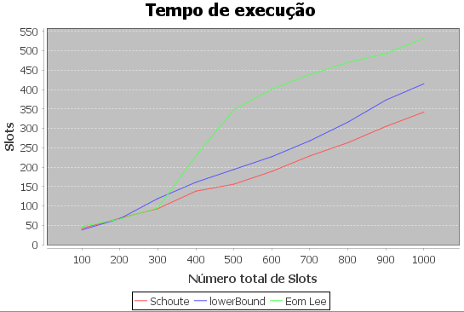
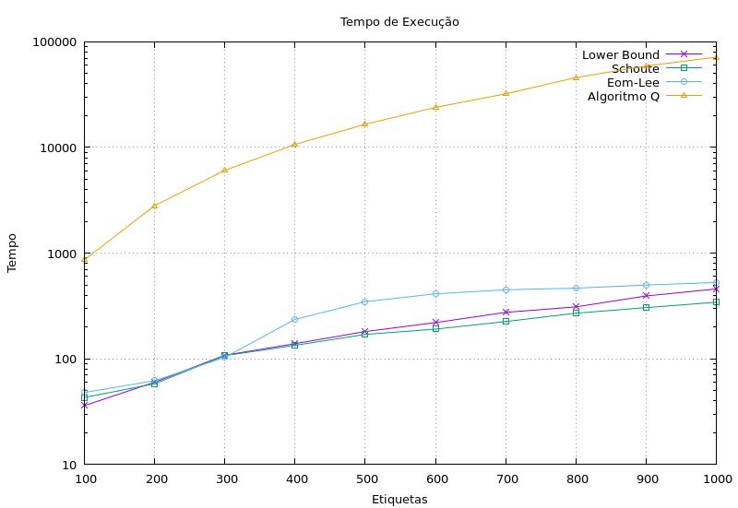
Tempo Médio de Execução do Simulador

Slide 6
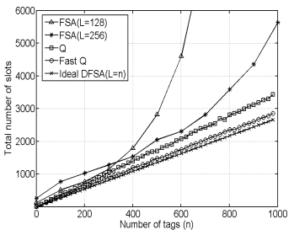
Algoritmo Q - Comparações - Slots

Slide 7
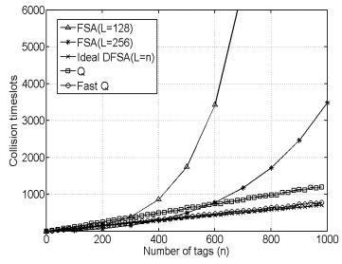
Algoritmo Q - Comparações - Colisões

Slide 8
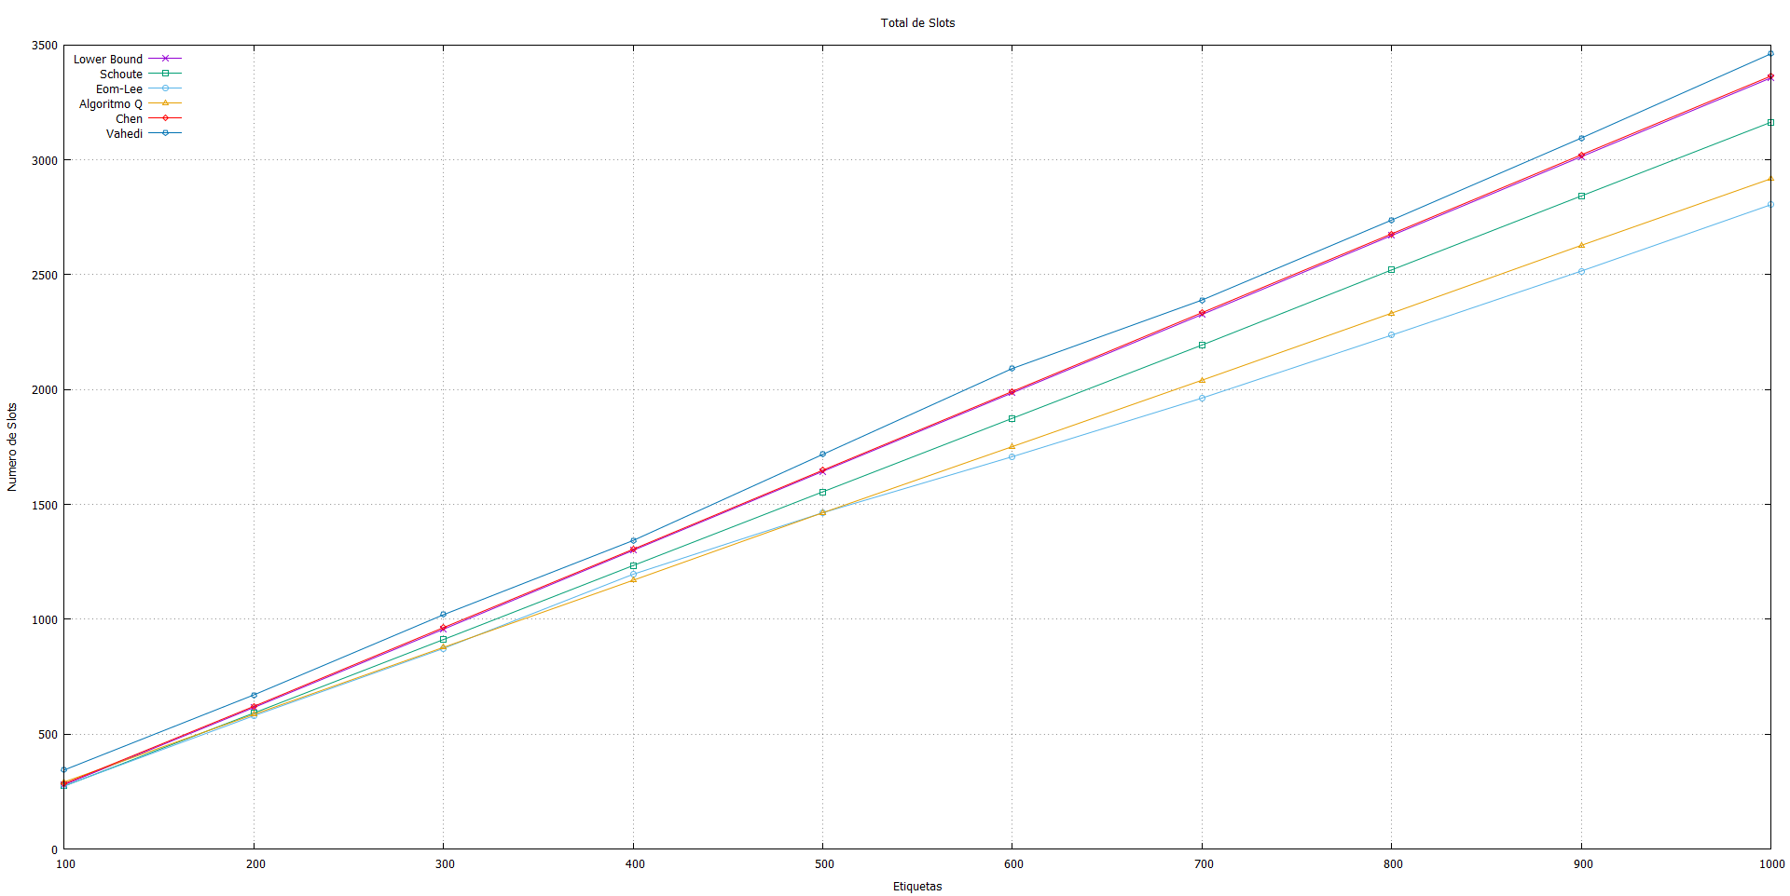
Número Total de Slots

Slide 9
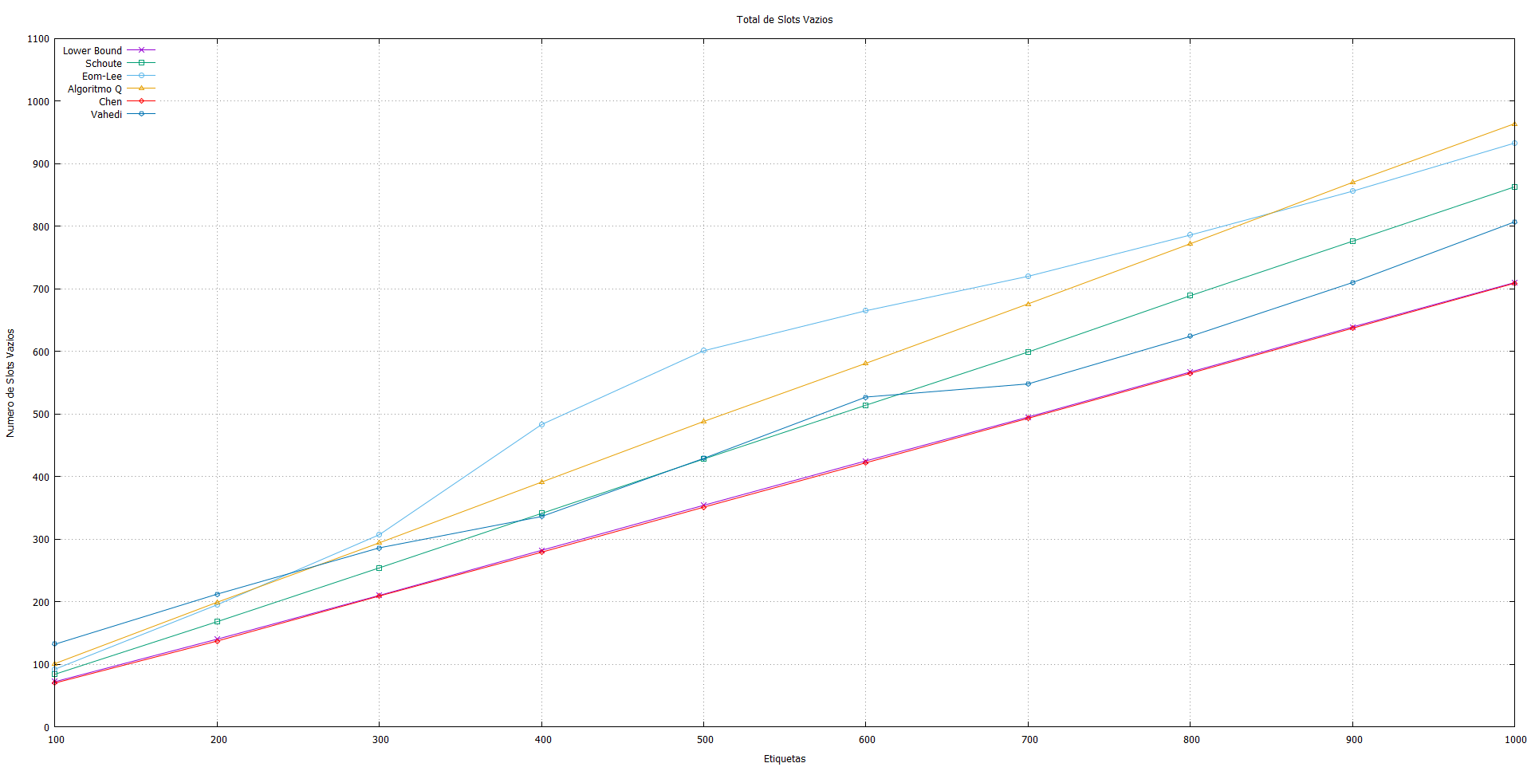
Número de Slots Vazios

Slide 10
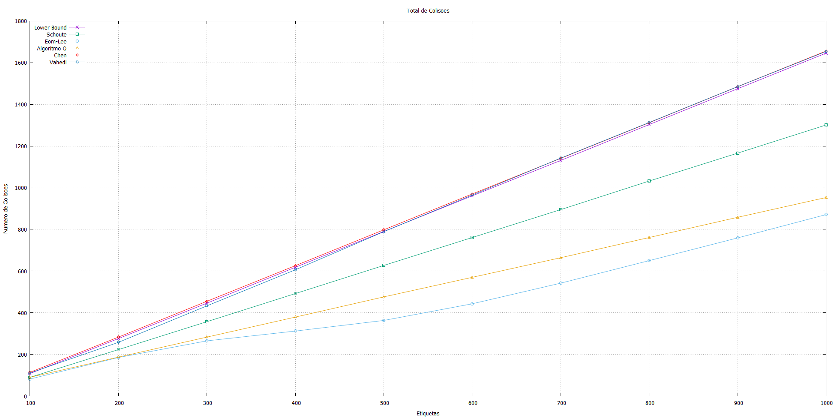
Número de Slots de Colisão

Slide 11
Número Total de Slots

Slide 12
Número de Slots Vazios

Slide 13
Número de Slots de Colisão

Slide 14
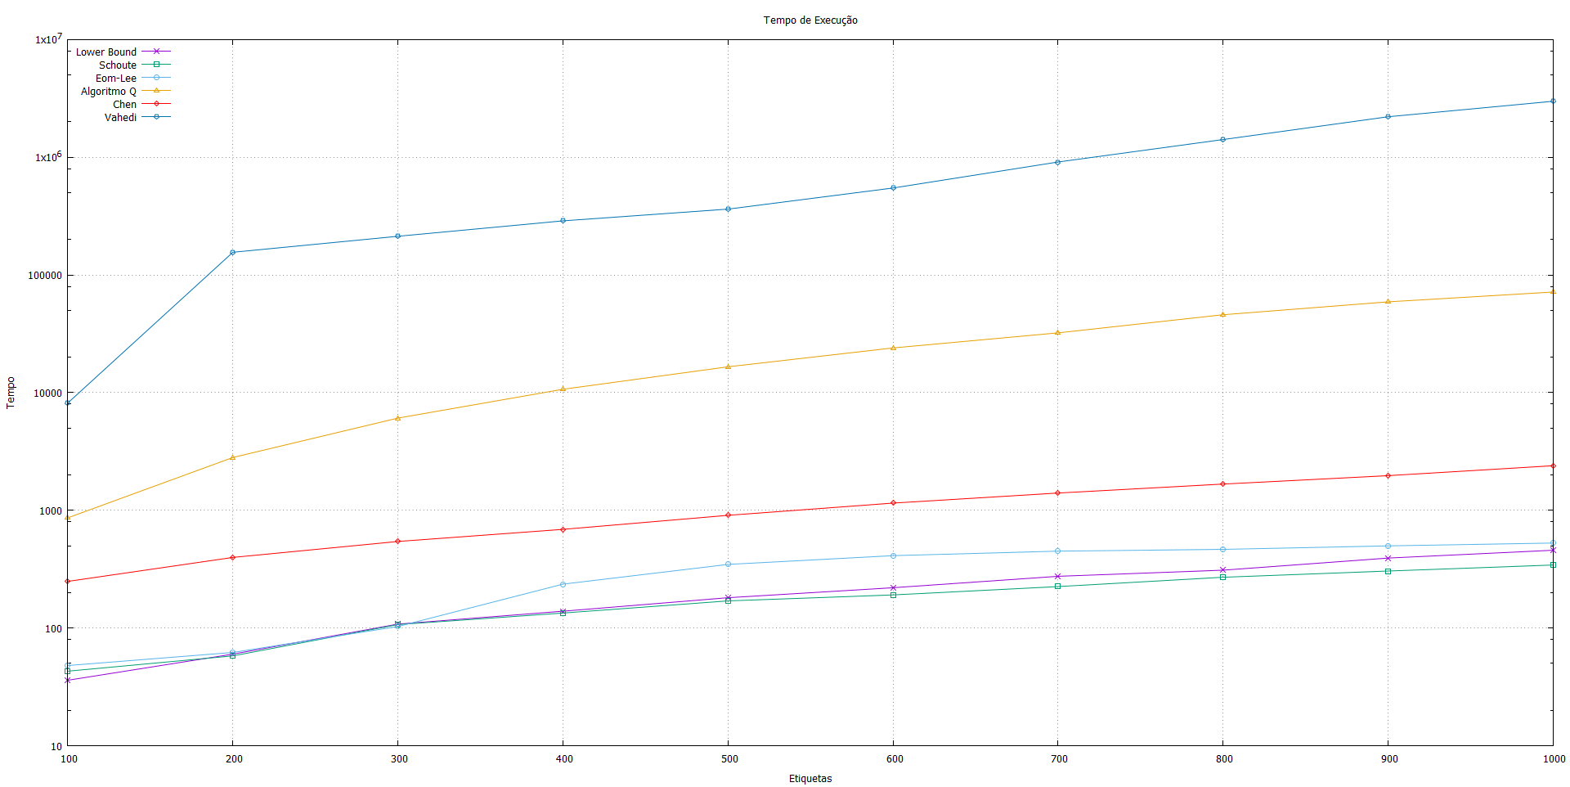
Tempo Médio de Execução do Simulador

Slide 15
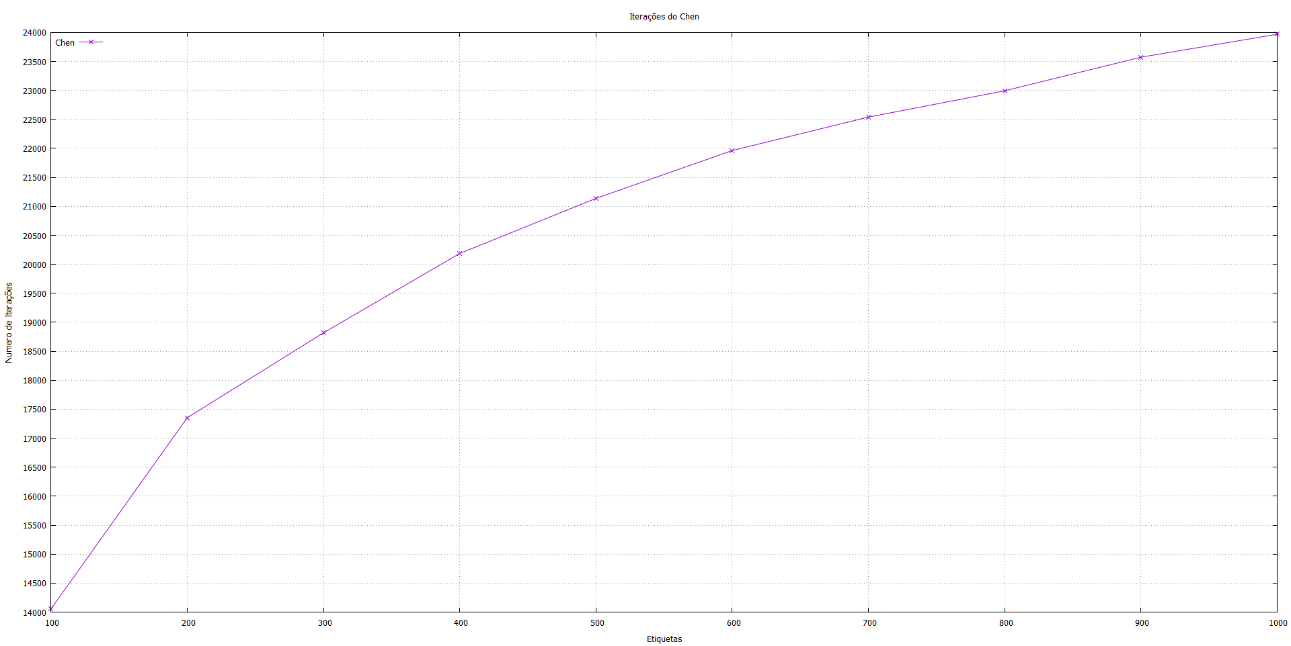
Número Médio de Iterações do Chen

Slide 16
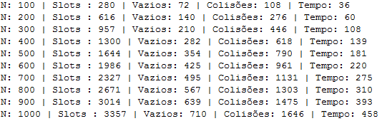
Valores Utilizados - Lower Bound

Slide 17
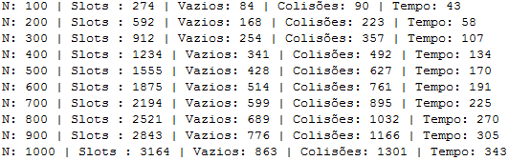
Valores Utilizados - Schoute

Slide 18
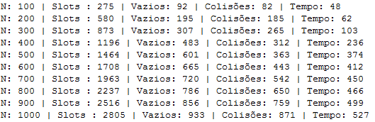
Valores Utilizados - Eom-Lee

Slide 19
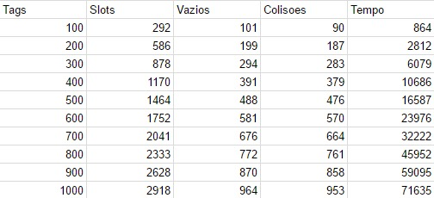
Valores Utilizados - Algoritmo Q

